Slide 1
2021 윈도우프로그래밍 최종 프로젝트
2021 윈도우프로그래밍 최종 프로젝트
목차
1.
게임소개 및 특징, 게임규모
2.
실행방법
3.
구현한내용,구현하지 못한 내용
4.
게임구현 내용
4-1 스크린 샷
4-2 팀원 역할 및 팀원간 개발내용
4-3 제작일정에 따른 개발 상황
5.
제작 후기
2016184004 엔터테인먼트컴퓨팅 김용진
2016180026 게임공학과 안민혁

Slide 2
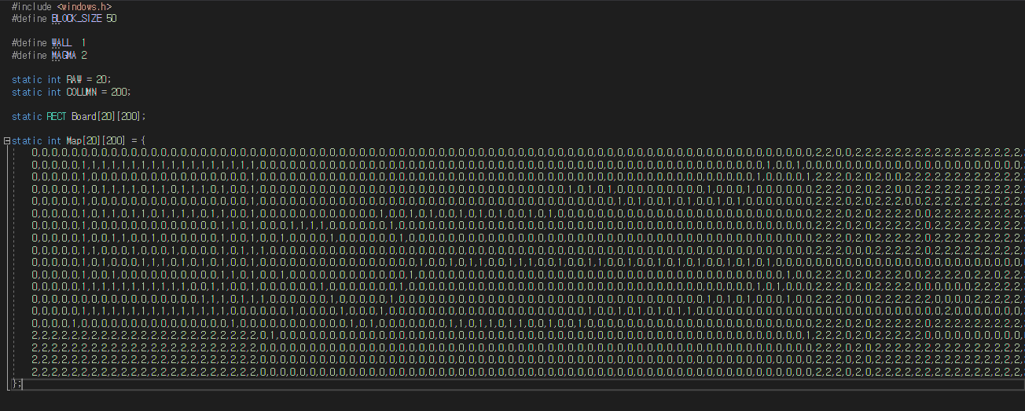
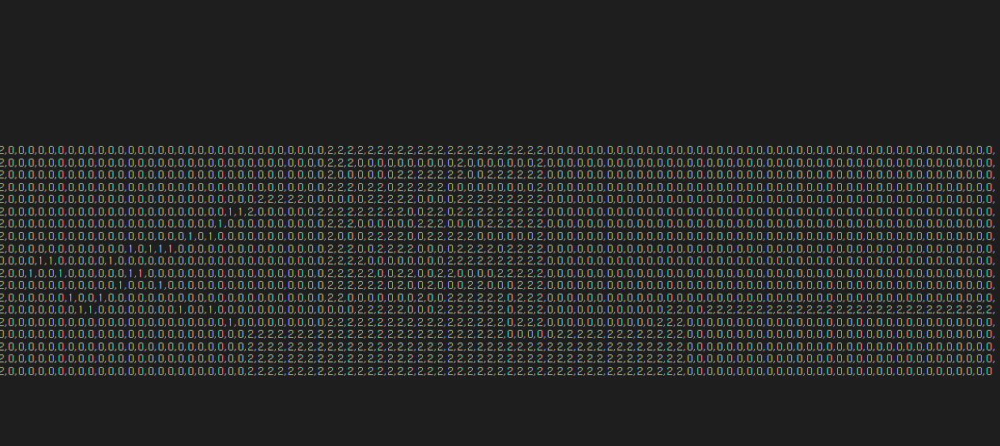
Part 1
게임 소개 및, 게임규모
게임 특징
- 수 많은 발판과 장애물 요소를 피해가면서 몬스터를 잡고, 미로를 통과 한 후 벽돌을 한칸 씩 밟아가며 탈출하는 2D횡 스크롤 게임
- 장애물로 인해 피해를 받게 되면 플레이어는 처음 위치에서 다시 시작한다
게임 규모
- Tile 방식으로 맵 제작.
- Tile 방식은 처음부터 맵 및 각종 장애물을 배치하는데 있어서 편리하여 Tile방식으로 제작
- 2차원 배열을 이용하여 세로 사이즈는 20*50으로 두고 횡 스크롤 게임이기 때문에 가로사이즈는 200*50으로 제작

Slide 3
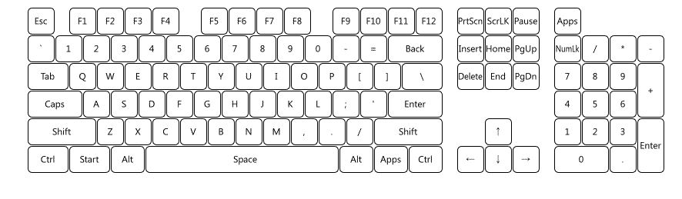
Part 2
실행방법
7
6
3
4
5
2
1
- 플레이어를 좌,우로 이동하게합니다.
1
- 플레이어가 위로 점프합니다. 두번 누르면 2단 점프가 가능합니다.
2
- 플레이어가 보고있는 방향으로 총알이 일직선으로 발사됩니다.
3
- 플레이어의 속도가 빨라 집니다.
4
- 플레이어가 중력을 크게 받아 점프 도중 보다 빠르게 내려오고 싶을 때 유용합니다.
5
- 게임이 리셋됩니다.
6
- 게임이 종료됩니다.
7

Slide 4
Part 3
구현한 내용, 구현하지 못한 내용
구현한 내용
- 몬스터와 총알 충돌처리 구현
- 몬스터와 플레이어 충돌처리 구현
- 플레이어와 발판 및 장애물 충돌처리 구현
- 몬스터와 플레이어 애니메이션 구현
- 횡 스크롤 구현
구현하지 못한 내용
- 기획상의 내용은 모두 구현하였으나 발판과의 충돌처리 과정에서 종종 버그가 있음

Slide 5
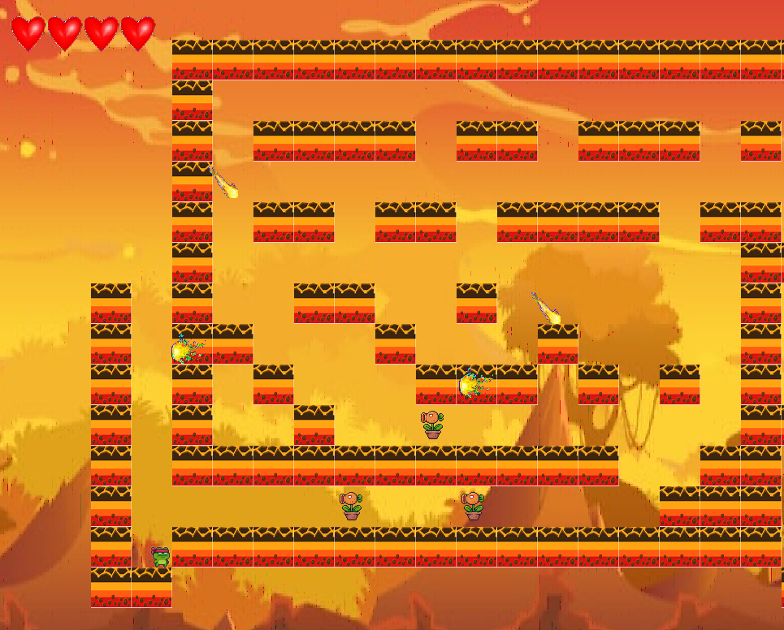
Part 4
게임구현 내용
4-1) 스크린샷
4-2) 팀원 역할, 팀원간 개발내용
김용진 | 안민혁
플레이어 움직임 및 물리 적용 | 리소스 수집
총알 발사 기능 구현 | Tile맵 제작, Map 배치
몬스터 제작 | 좌우 장애물, 상하 장애물 제작
충돌처리 박스와 충돌처리 박스 구현 | 충돌처리 박스와 충돌처리 박스 구현
버그 수정 | 추가하고 싶은 기능 추가
4-3) 제작일정에 따른 개발 상황
날짜 | 개발 상황
5.17~5.23 | 리소스 수집, 플레이어 이동 및 1,2단 점프 애니메이션 구현
5.24~5.30 | Map제작 및 발판 배치, 플레이어와 발판 체크
5.31~6.6 | 장애물 2종, 몬스터 1종 제작
6.7~6.13 | 장애물과 몬스터 그리고 플레이어와의 충돌처리
6.14~6.16 | 버그 수정

Slide 6
Part 5
제작후기
김용진
안민혁
처음에 계획했던 게임은 용진이형이 말한 자쿰퀘스트 같은
사람 화나게하는 게임이었습니다.
유행했던 항아리 게임같이 열심히 어렵게 조금씩 조금씩 가다가 많
이 왔을 때 쯤 죽어버리면 처음부터 다시시작하면 중독성도 굉장히
많이 있을것같아서 제작하기 시작했습니다.
용진이형이 준 소스대로 맵을 제작하다 보니 슈팅게임 요소도 있으
니 맵에서 좀더 까다롭게 요소를 준다면 뭔가 오기가 생길 것 같아서
맵을 제작하면서 시간을 많이 쏟은 것 같습니다.
완성되어가는 게임을 보면서 이런 간단한 게임도 상당히 많은 시간
이 소요되고 많은버그들이 생기는데 요즘 만들어진 게임들은 도대체
어떤 천재들이 만드는건가 싶어서 절망감도 많이 느낀것 같습니다.
워낙 팀원이 많이 이끌어줘서 한게 많이 없는것같아 미안하고 고마
운 마음이 굉장히 큽니다. 모자라고 부족한 팀원 끌고 가주느라 고생
한 팀원한테 많이 고맙습니다.

Slide 7
시청해 주셔서 감사합니다.
2021 윈도우프로그래밍 최종 프로젝트
2016184004 엔터테인먼트컴퓨팅 김용진
2016180026 게임공학과 안민혁

